Slide 1
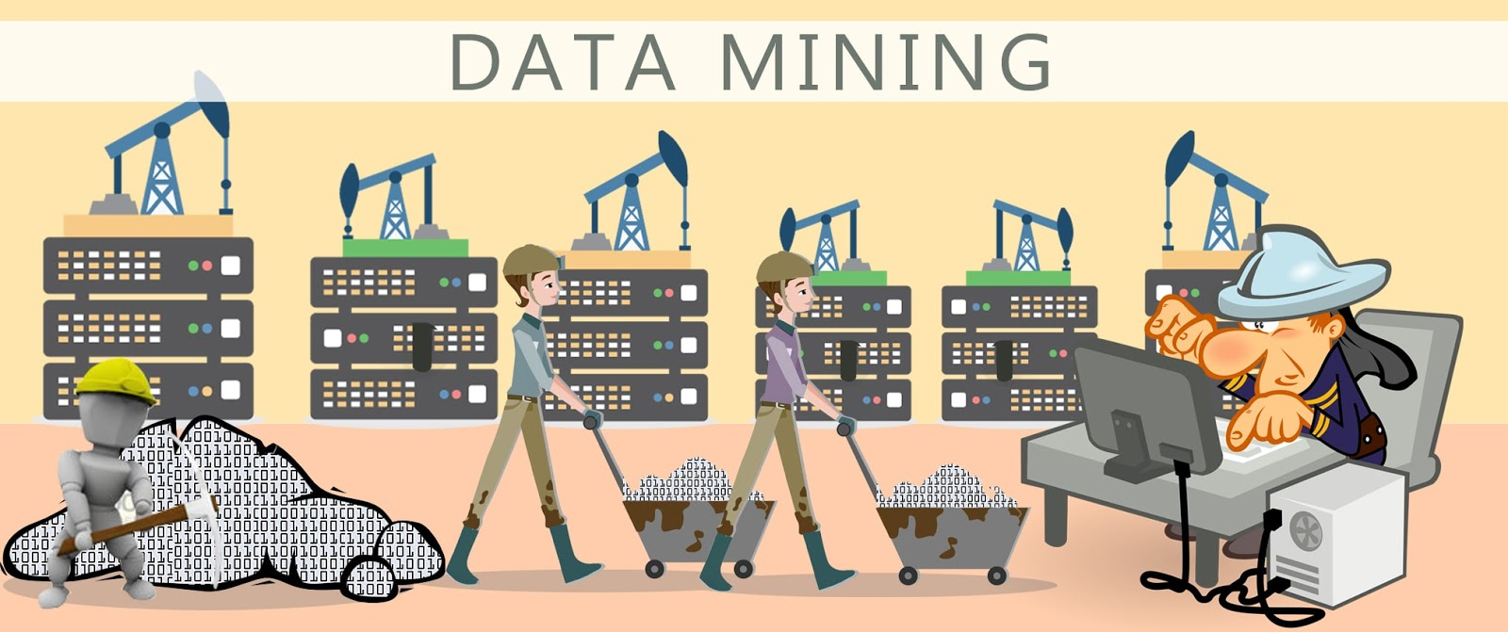

Slide 2
Τι είναι η εξόρυξη δεδομένων;
Όπως φαίνεται στην προηγούμενη διαφάνεια, αυτό που έρχεται στο μυαλό κατά την ακρόαση σχετικά με την εξόρυξη δεδομένων είναι ένας ανθρακωρύχος με μια αξίνα και κάποια μορφή δεδομένων. Τρελλό, όπως μπορεί να ακούγεται, είναι η εξόρυξη δεδομένων, με τουλάχιστον τρόπο. Βλέπετε ότι ζούμε σε μια εποχή πληροφόρησης και το ποσό των πληροφοριών που λαμβάνουμε καθημερινά είναι τεράστιο, όπως ένα βουνό όπου θα βρεθεί ένα ορυχείο. Για να επεξεργαστούμε όλες αυτές τις πληροφορίες, αυτό που πρέπει να κάνουμε είναι κυριολεκτικά να το σκάψουμε και να βρούμε αυτό για το οποίο ήρθαμε. Αυτό που εννοώ με αυτό είναι ότι όπως ένας ανθρακωρύχος σκάβει μέσα από βρωμιά και πετρώματα σε λεπτό χρυσό ή κάποιο πολύτιμο μέταλλο, σκάβουμε τα δεδομένα, ξεφορτώνουμε κάθε άχρηστο για εμάς και βρίσκουμε τις πληροφορίες που θέλουμε.

Slide 3
Αλλά τι θεωρείται χρήσιμο;
Όπως ένα ορυχείο, τα δεδομένα μπορούν να παρέχουν πολλά πολύτιμα μεταλλεύματα (πληροφορίες), αυτό που είναι πολύτιμο και αυτό που δεν είναι μέχρι τον ανθρακωρύχο. Για παράδειγμα, ας πούμε ότι περιηγείστε μία μέρα στα κινητά τηλέφωνα και παρατηρείτε ότι σε ορισμένες τοποθεσίες υπάρχουν διαφημίσεις σχετικά με τα κινητά τηλέφωνα, επειδή αυτοί οι ιστότοποι χρησιμοποιούν την εξόρυξη δεδομένων για να καταλάβουν τι θέλετε ή αναζητάτε και προσπαθήστε να την παρέχετε σε εσάς. Η εξόρυξη δεδομένων θα μπορούσε επίσης να χρησιμοποιηθεί σε ένα λαβύρινθο αφήνει ας πούμε, όπου ένας υπολογιστής θα μπορούσε να απεικονίσει διαφορετικές διαδρομές προς την έξοδο και να σας δώσει τον καλύτερο τρόπο να βγούμε έξω. Στο τέλος ο στόχος είναι η εξαγωγή μοτίβων και γνώσεων από μεγάλες ποσότητες δεδομένων, όχι η εξαγωγή των ίδιων των δεδομένων.

Slide 4
Μέθοδοι εξόρυξης
Νευρωνικά δίκτυα, ανάλυση συμπλέγματος, γενετικοί αλγόριθμοι, δέντρα αποφάσεων και κανόνες λήψης αποφάσεων και μηχανήματα φορέα υποστήριξης. Η εξόρυξη δεδομένων είναι η διαδικασία εφαρμογής αυτών των μεθόδων με σκοπό την αποκάλυψη κρυφών μοτίβων σε μεγάλα σύνολα δεδομένων. Γεφυρώνει το κενό από τα εφαρμοσμένα στατιστικά στοιχεία και την τεχνητή νοημοσύνη στη διαχείριση βάσεων δεδομένων αξιοποιώντας τον τρόπο αποθήκευσης και ευρετηρίασης δεδομένων σε βάσεις δεδομένων για την αποτελεσματικότερη εκτέλεση των πραγματικών αλγορίθμων μάθησης και ανακάλυψης, επιτρέποντας έτσι την εφαρμογή τέτοιων μεθόδων σε όλο και μεγαλύτερα σύνολα δεδομένων.

Slide 5
Διαδικασία
Η ανακάλυψη γνώσεων σε βάσεις δεδομένων ορίζεται συνήθως με τα στάδια:
Επιλογή
Προεπεξεργασία
Μεταμόρφωση
Εξόρυξη δεδομένων
Ερμηνεία / αξιολόγηση.
ή μια απλοποιημένη διαδικασία όπως (1) Προεπεξεργασία, (2) Εξόρυξη δεδομένων και (3) Επικύρωση αποτελεσμάτων.

Slide 6
Προεπεξεργασία
Πριν να χρησιμοποιηθούν αλγόριθμοι εξόρυξης δεδομένων, πρέπει να συγκεντρωθεί ένα σύνολο δεδομένων στόχων. Δεδομένου ότι η εξόρυξη δεδομένων μπορεί μόνο να αποκαλύψει τα πρότυπα που υπάρχουν πραγματικά στα δεδομένα, το στοχευόμενο σύνολο δεδομένων πρέπει να είναι αρκετά μεγάλο ώστε να περιέχει αυτά τα μοτίβα, παραμένοντας όμως αρκετά σύντομα ώστε να εξορύσσεται εντός αποδεκτού χρονικού ορίου. Μια κοινή πηγή δεδομένων είναι μια κάρτα δεδομένων ή μια αποθήκη δεδομένων. Η προεπεξεργασία είναι απαραίτητη για την ανάλυση των πολλών μεταβλητών συνόλων δεδομένων πριν από την εξόρυξη δεδομένων. Στη συνέχεια το σύνολο στόχων καθαρίζεται. Ο καθαρισμός δεδομένων καταργεί τις παρατηρήσεις που περιέχουν θόρυβο και εκείνες με δεδομένα που λείπουν.

Slide 7
Εξόρυξη δεδομένων
Η εξόρυξη δεδομένων περιλαμβάνει έξι κοινές κατηγορίες εργασιών:
Ανίχνευση ανωμαλιών - Προσδιορισμός ασυνήθιστων αρχείων δεδομένων, που μπορεί να είναι ενδιαφέροντα ή λάθη δεδομένων που απαιτούν περαιτέρω διερεύνηση.
κανόνες σύνδεσης - Ψάχνει για σχέσεις μεταξύ μεταβλητών. Για παράδειγμα, ένα σούπερ μάρκετ ενδέχεται να συγκεντρώνει δεδομένα σχετικά με τις αγοραστικές συνήθειες των πελατών. Χρησιμοποιώντας τη μάθηση των κανόνων σύνδεσης, το σούπερ μάρκετ μπορεί να καθορίσει ποια προϊόντα αγοράζονται συχνά μαζί και να χρησιμοποιήσουν αυτές τις πληροφορίες για σκοπούς μάρκετινγκ.
Ομαδοποίηση - είναι το καθήκον να ανακαλύψετε ομάδες και δομές στα δεδομένα που είναι κατά κάποιο τρόπο ή άλλο "παρόμοια", χωρίς να χρησιμοποιηθούν γνωστές δομές στα δεδομένα.
Ταξινόμηση - είναι το καθήκον της γενίκευσης μιας γνωστής δομής που θα εφαρμόζεται σε νέα δεδομένα. Για παράδειγμα, ένα πρόγραμμα ηλεκτρονικού ταχυδρομείου μπορεί να επιχειρήσει να ταξινομήσει ένα μήνυμα ηλεκτρονικού ταχυδρομείου ως "νόμιμο" ή ως "spam".
Regression - προσπαθεί να βρει μια συνάρτηση που διαμορφώνει τα δεδομένα με το λιγότερο σφάλμα που είναι, για την εκτίμηση των σχέσεων μεταξύ των δεδομένων ή των συνόλων δεδομένων.
Συνοπτική παρουσίαση - παρέχοντας μια πιο συμπαγή αναπαράσταση του συνόλου δεδομένων, συμπεριλαμβανομένης της απεικόνισης και της δημιουργίας αναφορών.

Slide 8
Επικύρωση αποτελεσμάτων
Η εξόρυξη δεδομένων μπορεί να χρησιμοποιηθεί κατά λάθος και μπορεί συνεπώς να παράγει αποτελέσματα που φαίνεται να είναι σημαντικά. αλλά δεν προβλέπουν πραγματικά τη μελλοντική συμπεριφορά και δεν μπορούν να αναπαραχθούν σε ένα νέο δείγμα δεδομένων και δεν έχουν μεγάλη χρησιμότητα. Συχνά αυτό προκύπτει από τη διερεύνηση πάρα πολλών υποθέσεων και τη μη διεξαγωγή κατάλληλων δοκιμασιών στατιστικής υπόθεσης. Μια απλή εκδοχή αυτού του προβλήματος στη μηχανική μάθηση είναι γνωστή ως υπερφόρτωση, αλλά το ίδιο πρόβλημα μπορεί να προκύψει σε διαφορετικές φάσεις της διαδικασίας και, κατά συνέπεια, η διάσπαση της αμαξοστοιχίας / δοκιμής - όταν ισχύει καθόλου - μπορεί να μην επαρκεί για να αποφευχθεί αυτό.

Slide 9
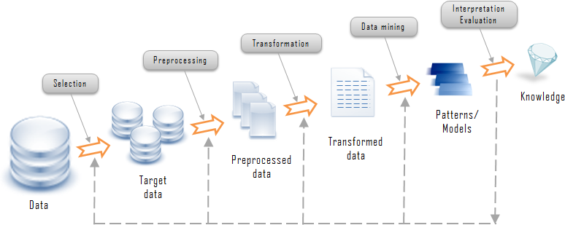
Προς το διαμάντι

Slide 10
Παράδειγμα εφαρμογών
Αυτόματη αναγνώριση πινακίδας κυκλοφορίας
Ανάλυση πελατών
Εκπαιδευτική συλλογή δεδομένων
Εθνική Υπηρεσία Ασφαλείας
Ποσοτική σχέση δομής-δραστηριότητας
Επιτήρηση / μαζική επιτήρηση
Εξόρυξη ιστού Ανακάλυψη φαρμάκων
Πληροφορίες συμπεριφοράς
Σύστημα υποβοήθησης λήψης αποφάσεων Ανάλυση δεδομένων
Επιχειρηματική Ευφυία

